Slide 1
Digitālās prasmes un risinājumi Latvijas attīstībai
Anita Līvija Rozenvalde, 18.10.2024

Slide 2
Kopējais digitalizācijas līmenis
Pieejamie digitālie pakalpojumi (Ziņojums par stāvokli digitālajā desmitgadē):
  Iedzīvotājiem – 87% (ES – 77%)
  Uzņēmumiem – 86% (ES – 84%)
Digitālos pakalpojumus Latvijā lieto 77% interneta lietotāju
Galvenie nepieciešamie uzlabojumi:
  Infrastruktūras izveidē
  Iedzīvotāju digitālajās prasmēs
  Publisko digitālo pakalpojumu savienojamībā

Slide 3
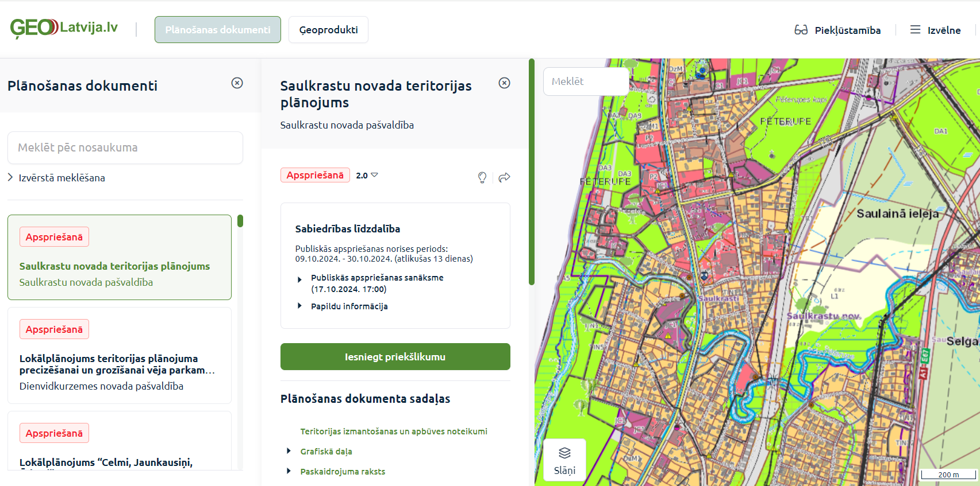
Digitalizācija telpiskās attīstības plānošanas jomā
Nav atsevišķu datu par plānotāju digitālajām prasmēm, ko svarīgi apzināt, lai:
  Spējas apņemt starptautisko praksi
  Kompetenci
  Apmācību vajadzības
Prasmīgi un zinoši digitālo sistēmu lietotāji un plānotāji rada kvalitatīvu saturu
Ne visu var paveikt digitāli (Kopponen et al., 2022), it sevišķi plānošanā – ņemot vērā sabiedrības iesaistes lomu procesos

Slide 4
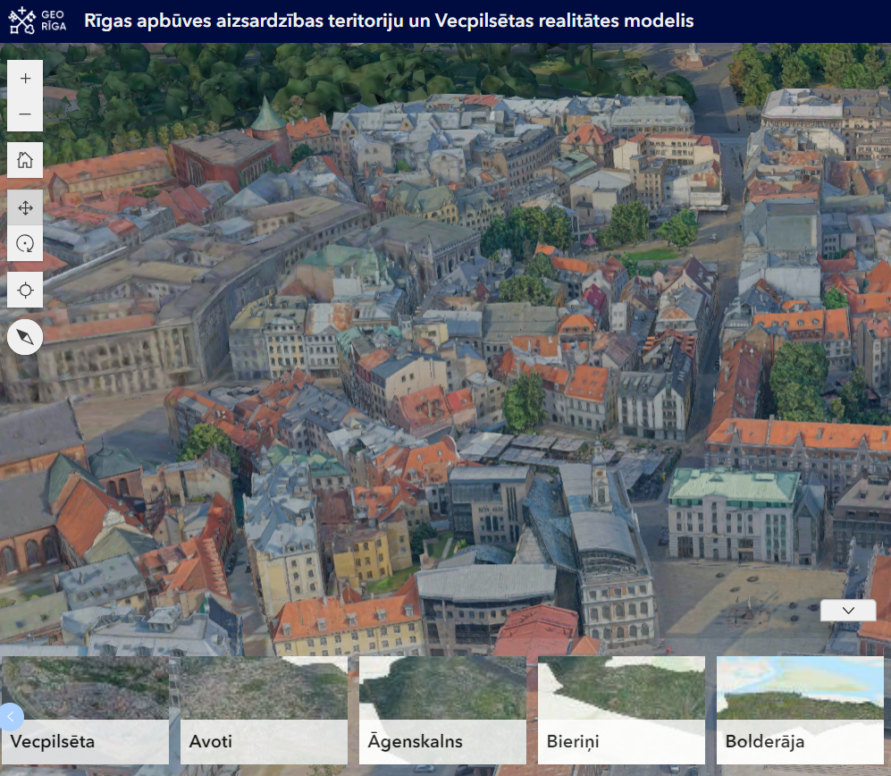
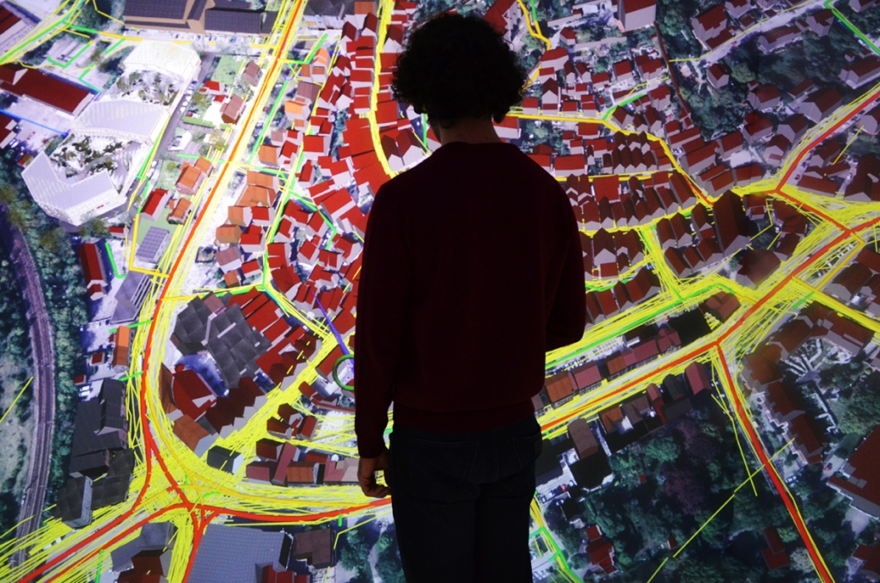
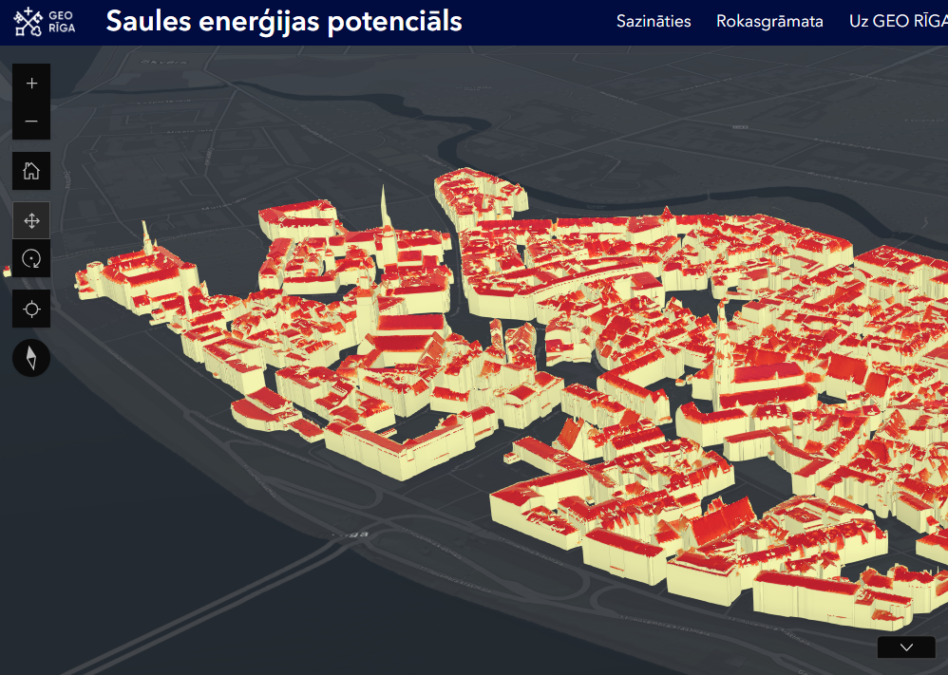
Rīga – https://georiga.eu/
Vīne - https://fabiandembski.com/tag/virtual-reality/

Slide 5





Anita Līvija Rozenvalde, 67026909 , anitalivija.rozenvalde@varam.gov.lv
Viedās administrācijas un reģionālās attīstības ministrija

